Slide 1
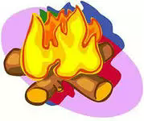
Зле Вогнище та Добрий Вогник
ЗНВК№42
Підготувала: Ахмадєєва С.М.
Вчитель початкових класів

Slide 2
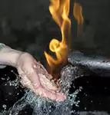
Жар з-під заслінки упав, в хаті вогонь запалав.
Не дивися, не чекай, а водою ...
ЗАЛИВАЙ

Slide 3
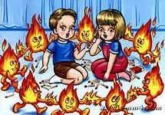
Як побачиш – малюки узялись за сірники.
Як ти маєш їх спиняти? Сірники у них …
ЗАБРАТИ

Slide 4
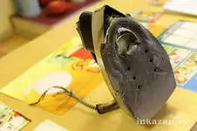
Розігрілась праска дуже, що робити маєш, друже?
За гаряче не хапай , із розетки …
ВИМИКАЙ

Slide 5
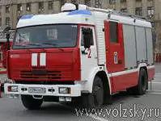
Як побачиш – десь горить, мусиш ти в ту саму мить
До пожежників дзвонити, про пожежу ...
СПОВІСТИТИ

Slide 6
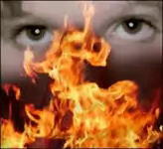
Вивчіть правила пожежні,
Будьте завжди обережні.
Знає хай дитина кожна:
Жартувать з вогнем ...
НЕ МОЖНА

